Slide 2
05
A EXALTAÇÃO DO CORDEIRO

Slide 3
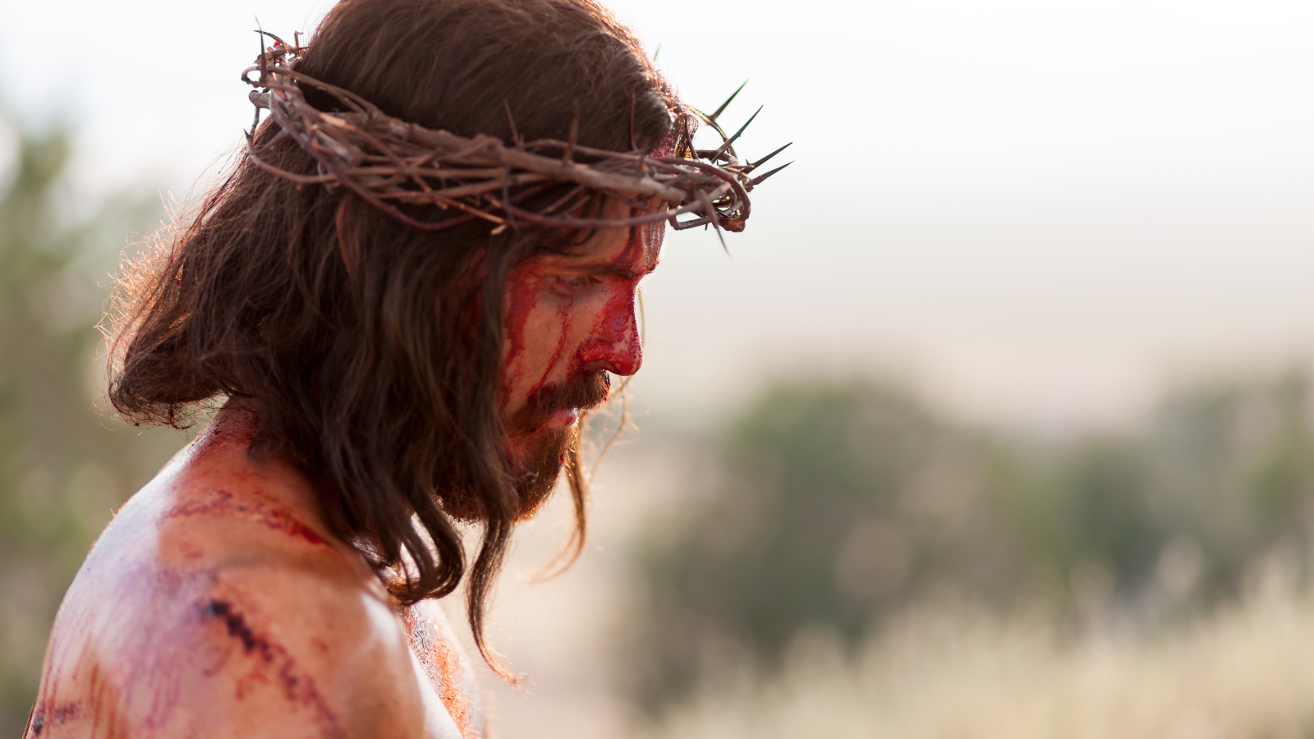
somente agora o Cordeiro que foi sacrificado aparece em cena

Slide 4
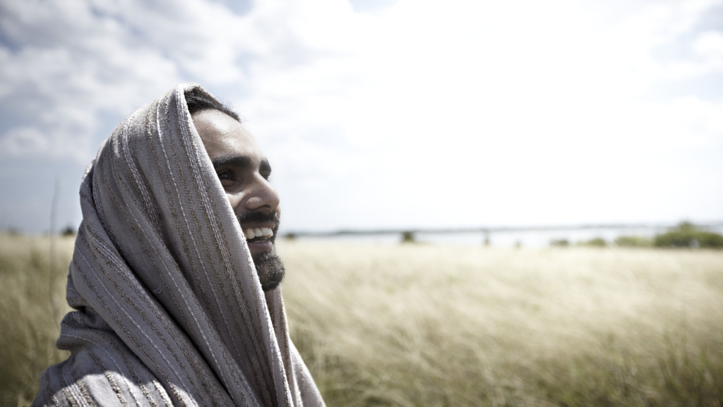
O Cordeiro aparece no momento preciso em que todo o universo requer sua presença e participação

Slide 5
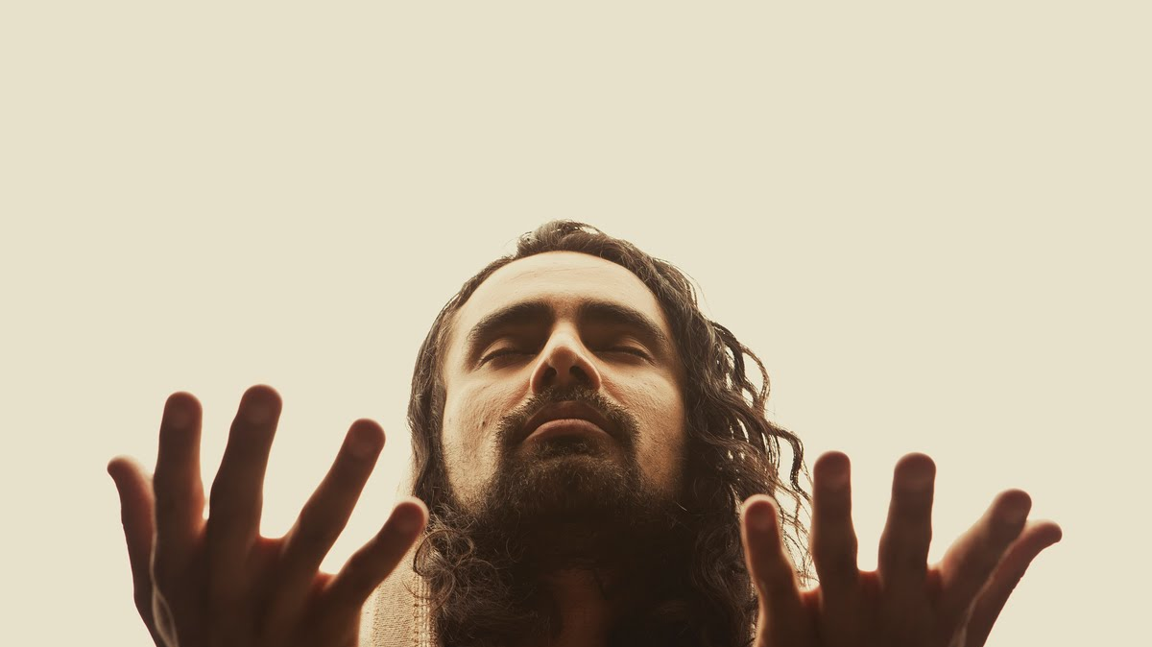
a ocasião parece ser a unção de Cristo no dia de Pentecostes

Slide 6
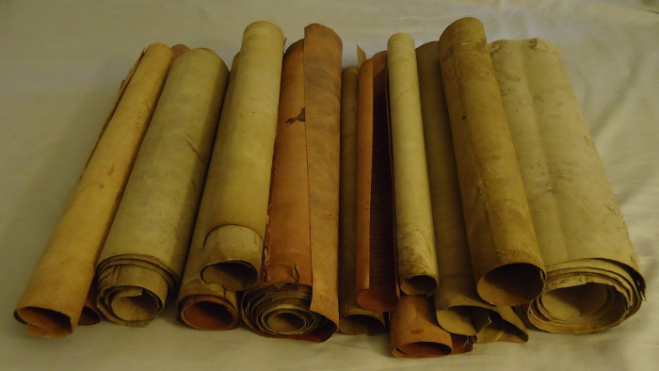
João, olhando atentamente para aquele que estava sentado no trono, O que ele viu na mão direita? Ap. 5:1
1
Esta Foto de Autor Desconhecido está licenciado em CC BY-SA

Slide 7
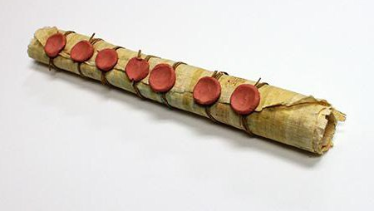
O Livro selado

Slide 8
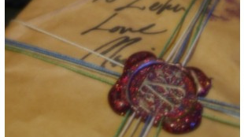
Quão importante foi este livro sete vezes selado? Ap.5: 2-4
2
Esta Foto de Autor Desconhecido está licenciado em CC BY-NC

Slide 9
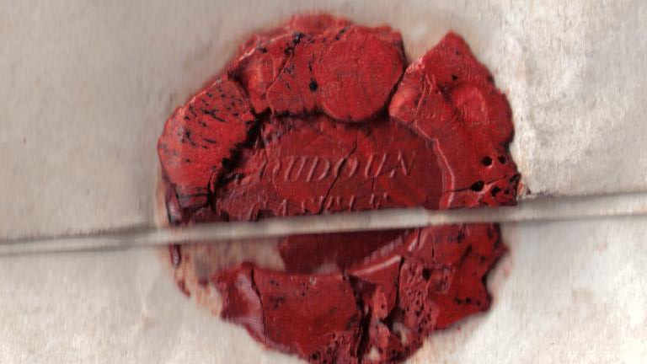
Este pergaminho era tão sagrado que ninguém no universo foi encontrado digno de abri-lo
Esta Foto de Autor Desconhecido está licenciado em CC BY-SA

Slide 10
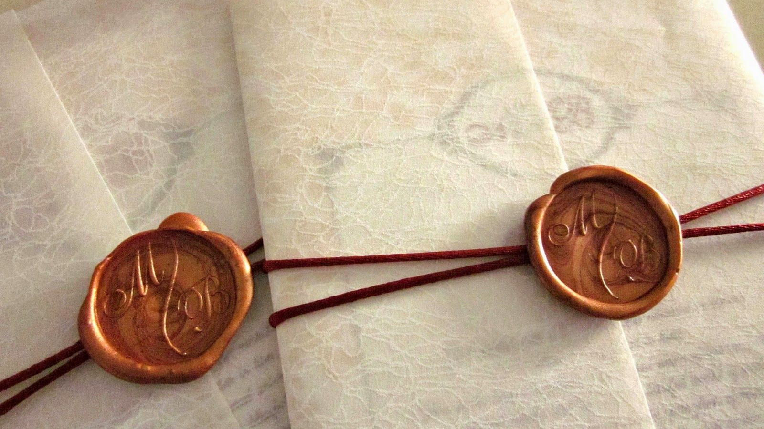
Que livro é este, selado sete vezes e tão sagrado?
Jr 32: 8-11
3

Slide 11
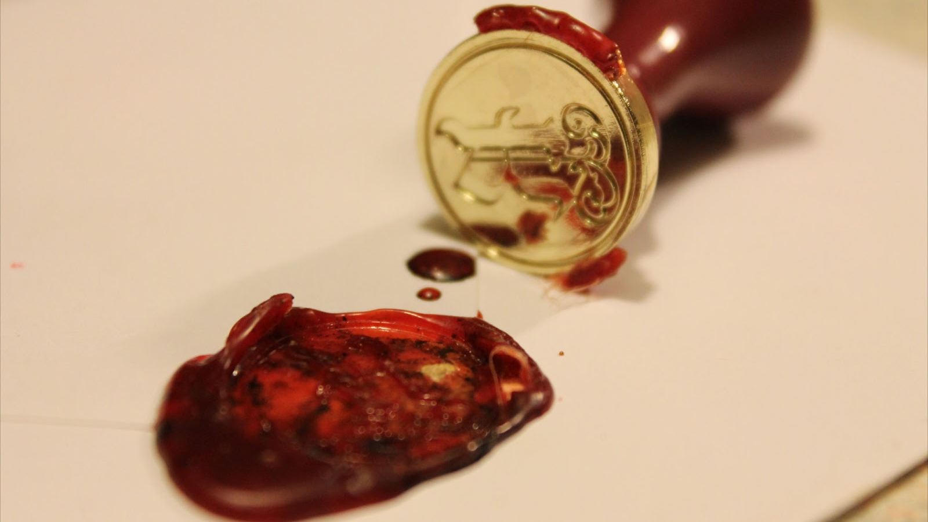
Ao comprar uma herança duas cópias eram feitas

Slide 12
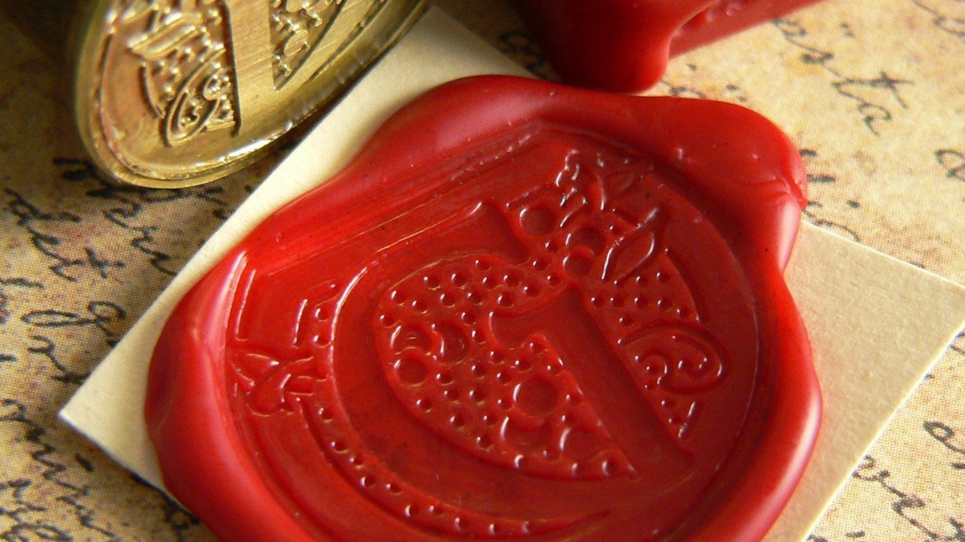
esta segunda cópia deve ser fechada e selada pelas testemunhas e pelo dono da herança

Slide 13
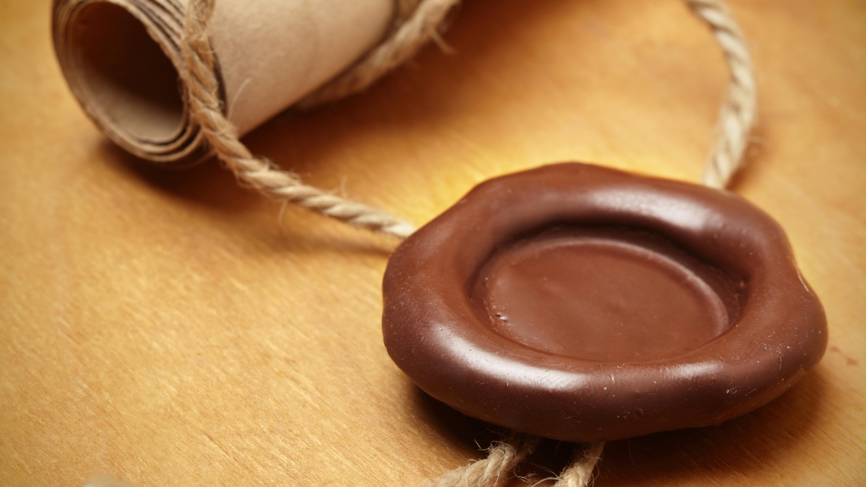
No caso de alguém ter desafiado ou desconfiado do novo proprietário, era realizado um julgamento onde se abria a cópia selada pelas testemunhas para verificar quem era o verdadeiro dono.

Slide 14
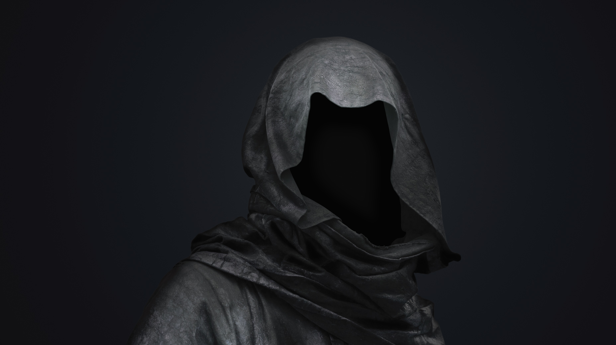
alguém desafiou o direito à herança desta terra para os redimidos.

Slide 15
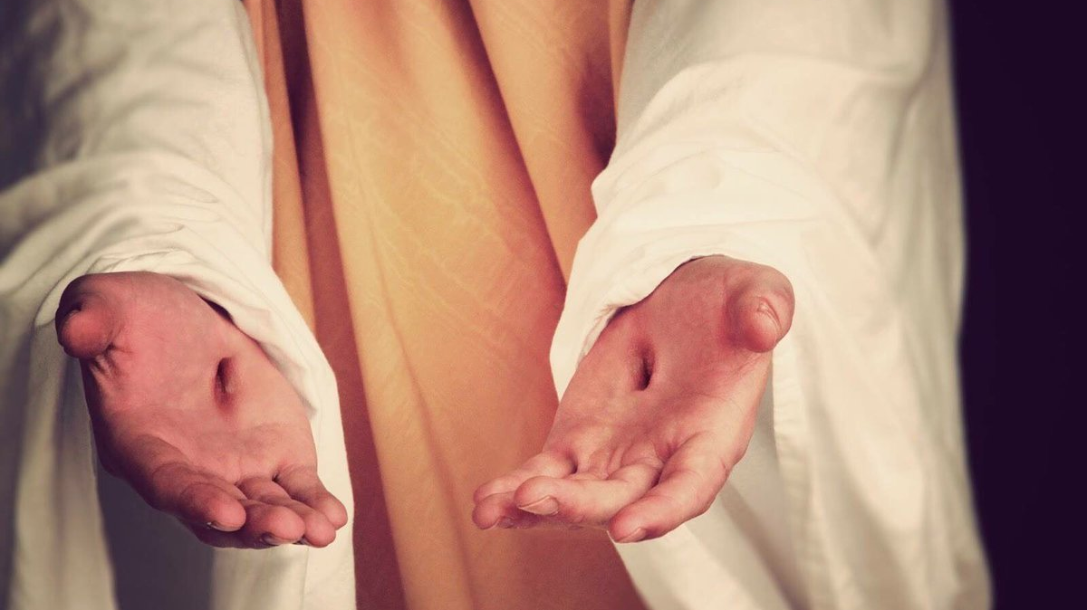
Somente o verdadeiro novo proprietário, que pagou o preço justo por ele, pode abrir este pergaminho.

Slide 16
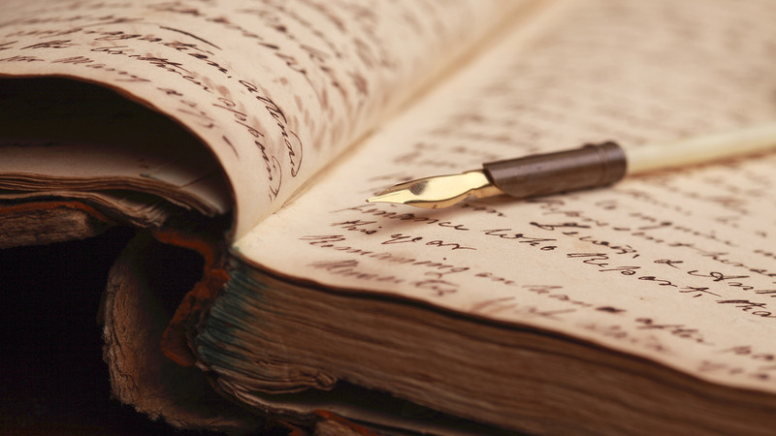
Este livro é chamado: "o livro da vida do Cordeiro"

Slide 17
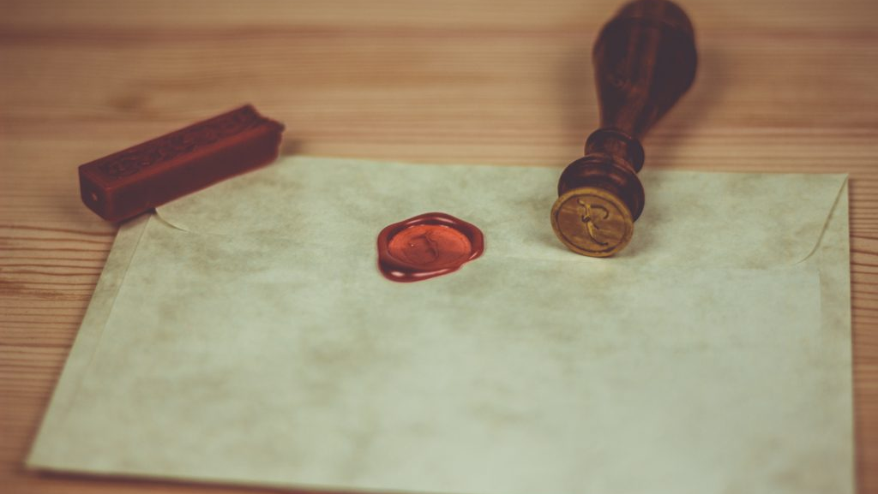
Quem são as testemunhas que colocam seus selos no livro?
João 3: 31-33
4

Slide 18
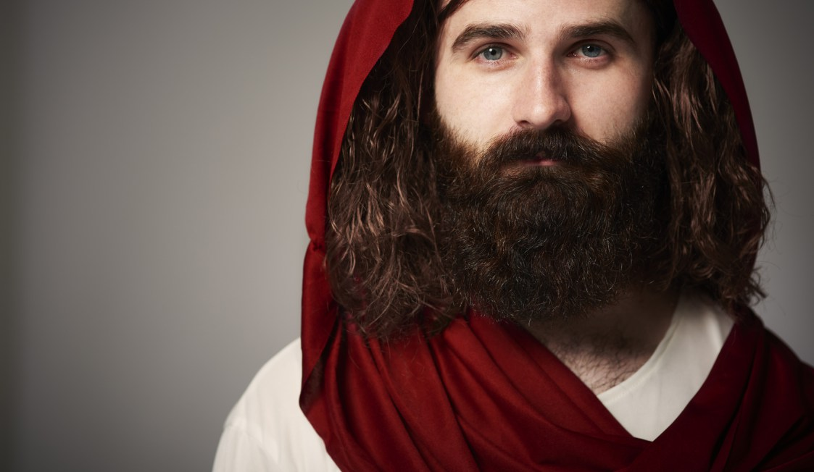
Cristo é a testemunha de Deus

Slide 19
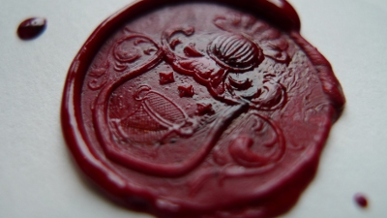
o pergaminho com sete selos tem o selo dos cristãos em toda a era cristã.

Slide 20
Quem é o único digno de abrir o livro dos sete selos? Ap.5: 5-6
5

Slide 21
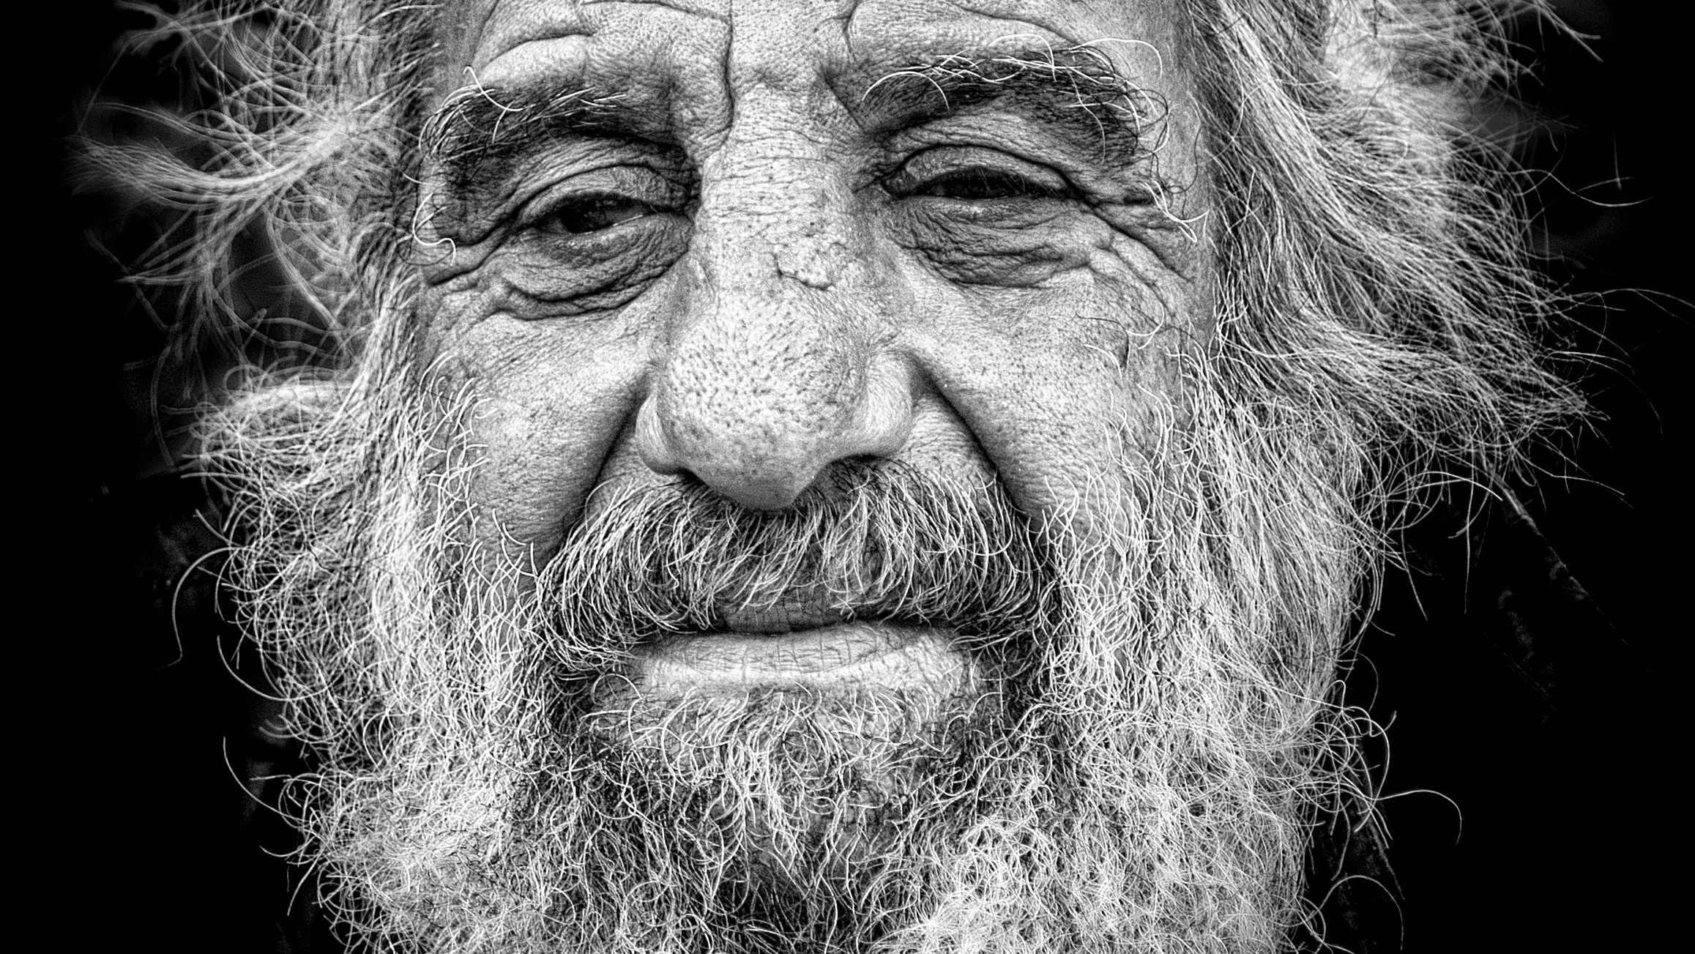
Um dos 24 anciãos consola João

Slide 22
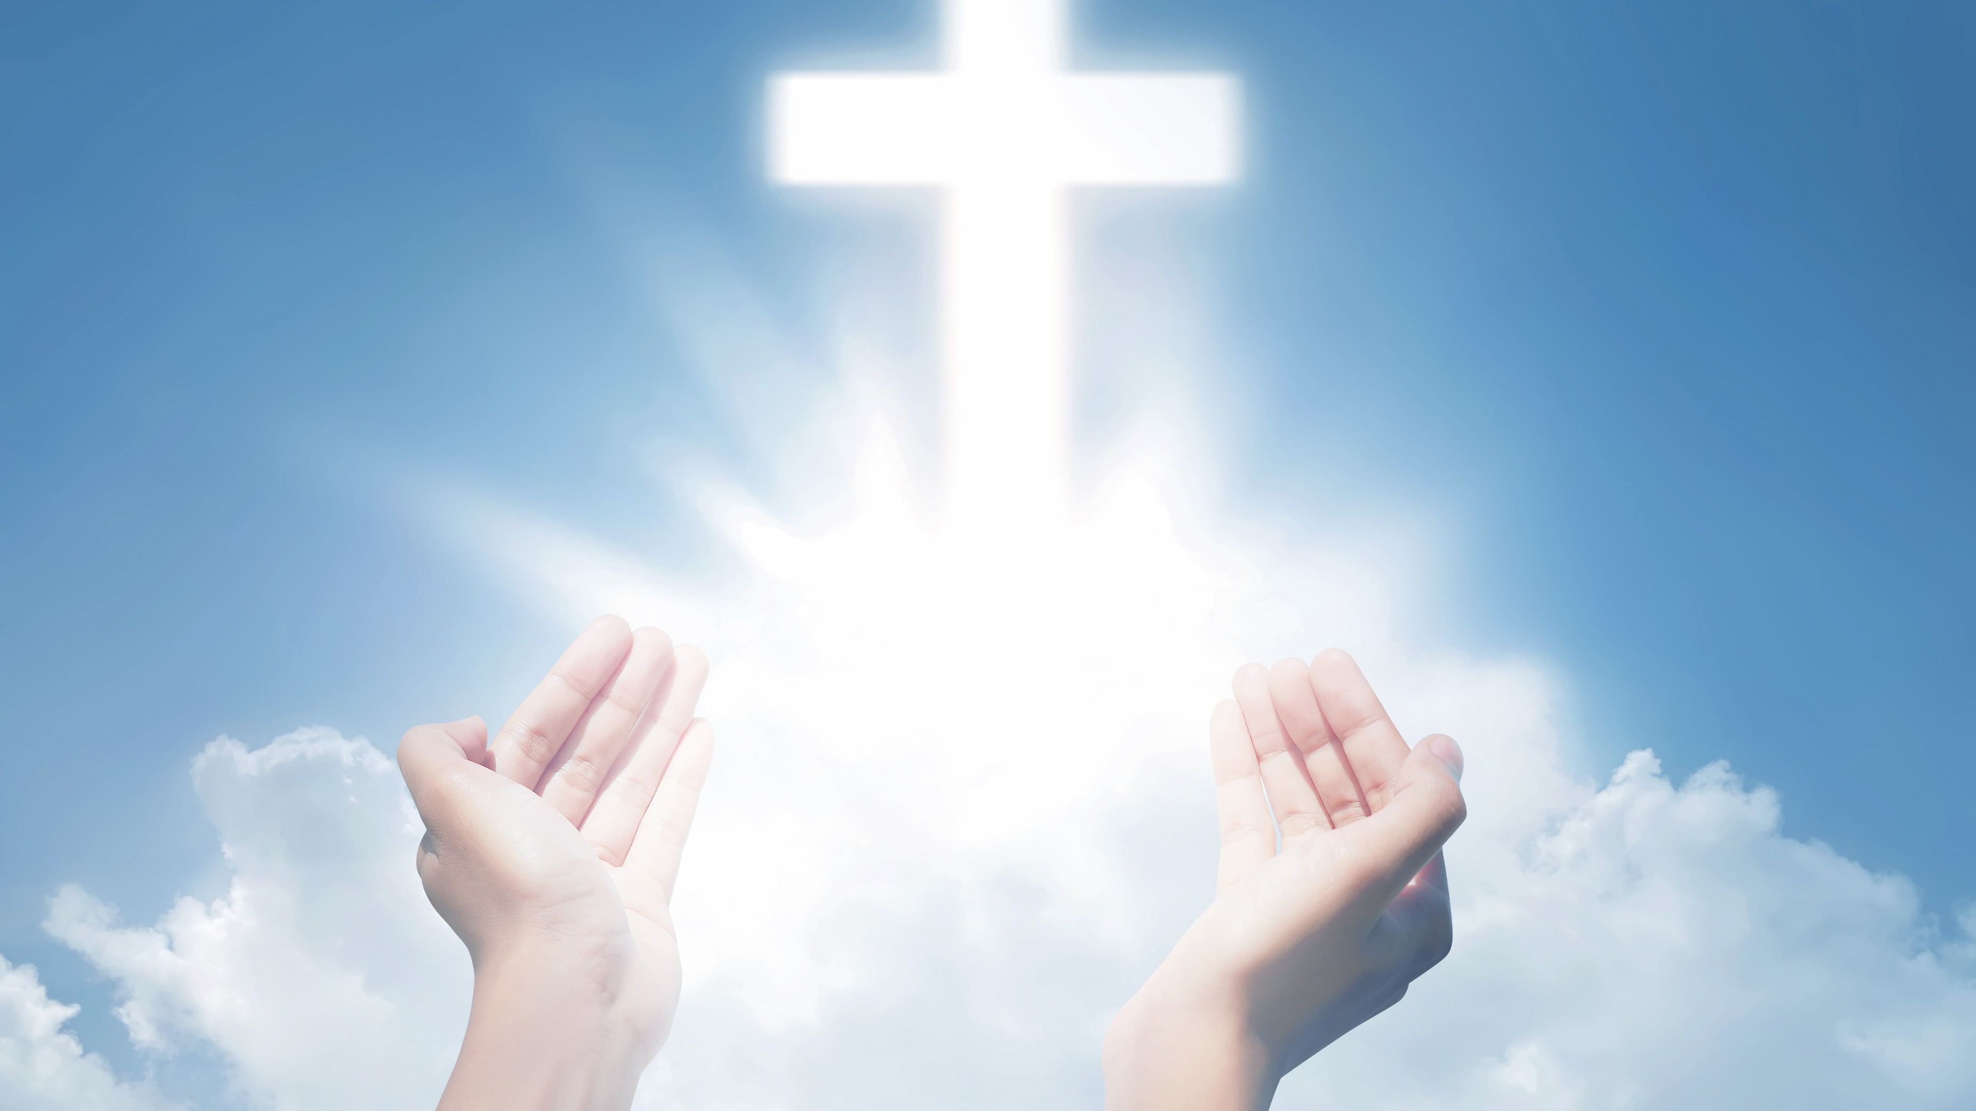
Por sua vitória, todos nós que estamos inscritos no livro selado, alcançamos a vitória

Slide 23
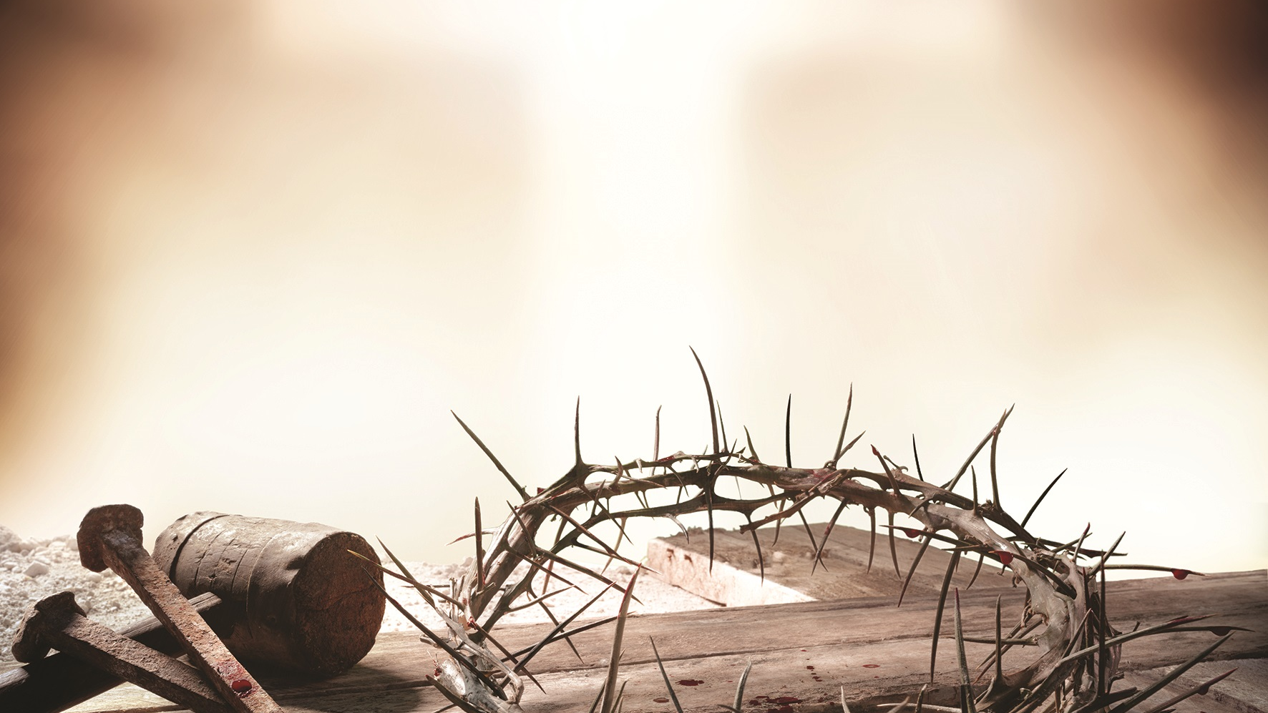
Ele pagou o preço da herança

Slide 24
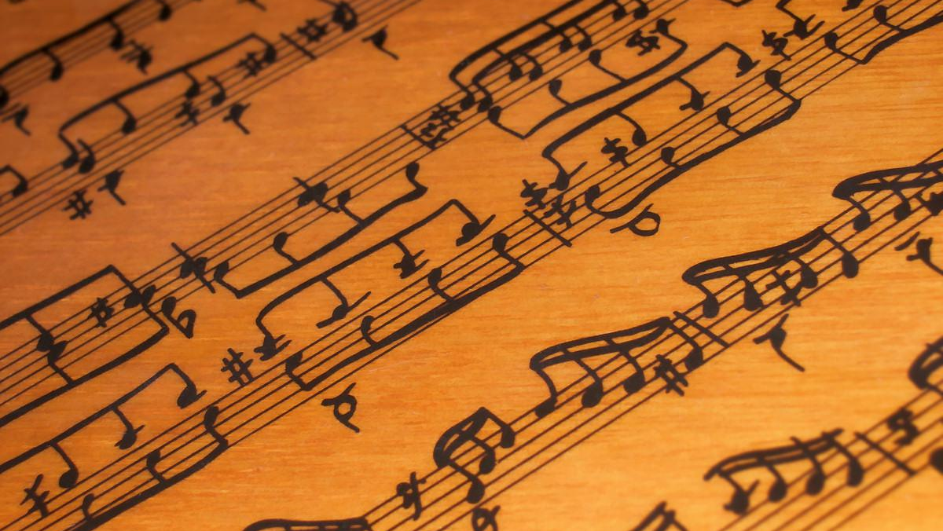
O que os quatro seres viventes e os 24 anciãos fizeram quando o Cordeiro pegou o pergaminho? Ap.5: 7-10
6
Esta Foto de Autor Desconhecido está licenciado em CC BY-NC-ND

Slide 25
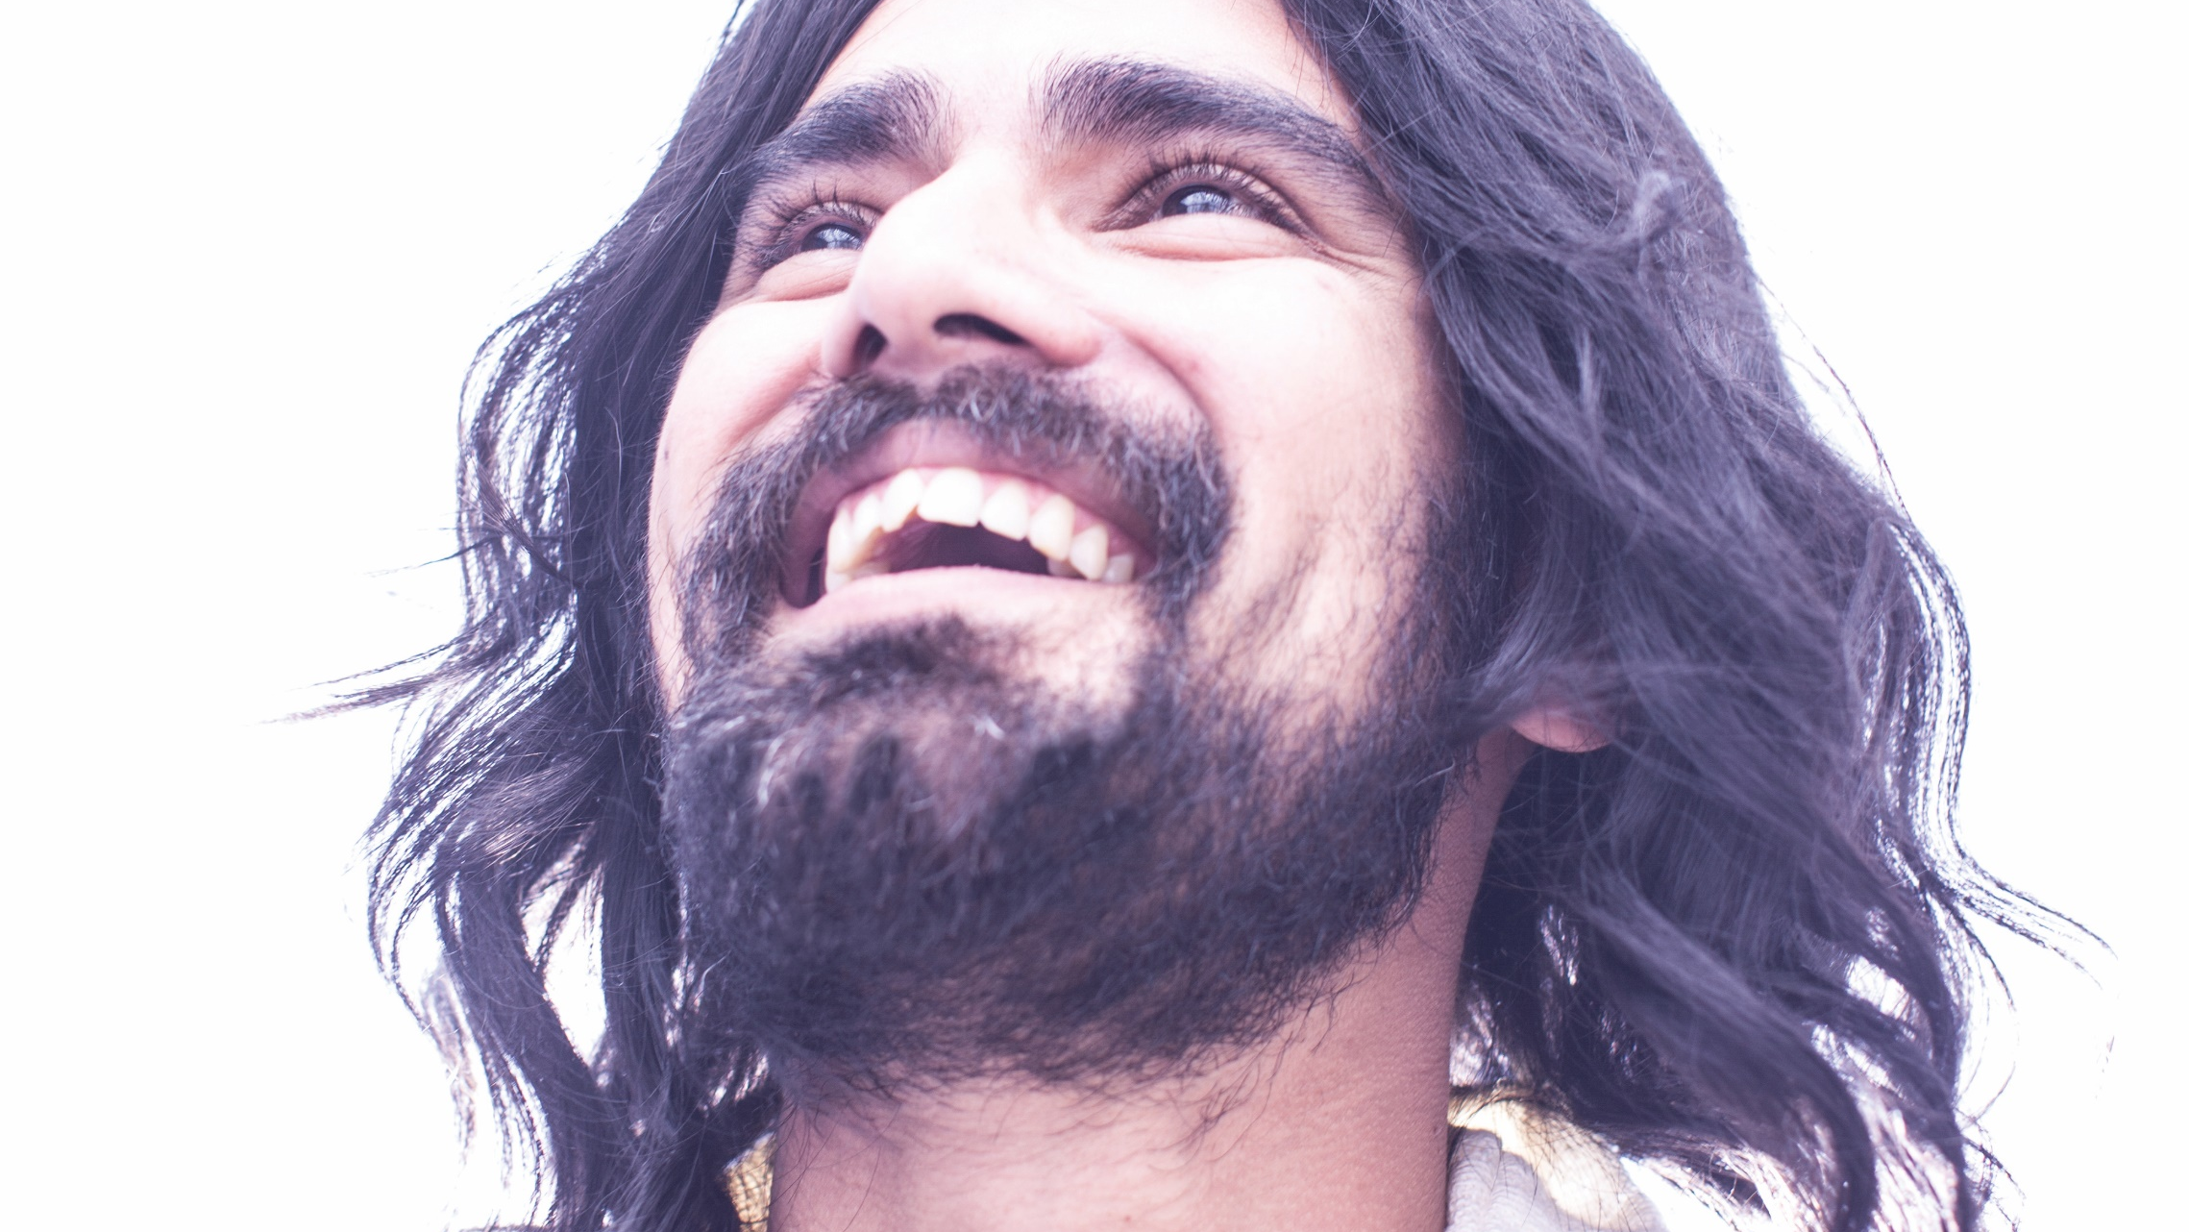
O Cordeiro é Deus como o Pai

Slide 26
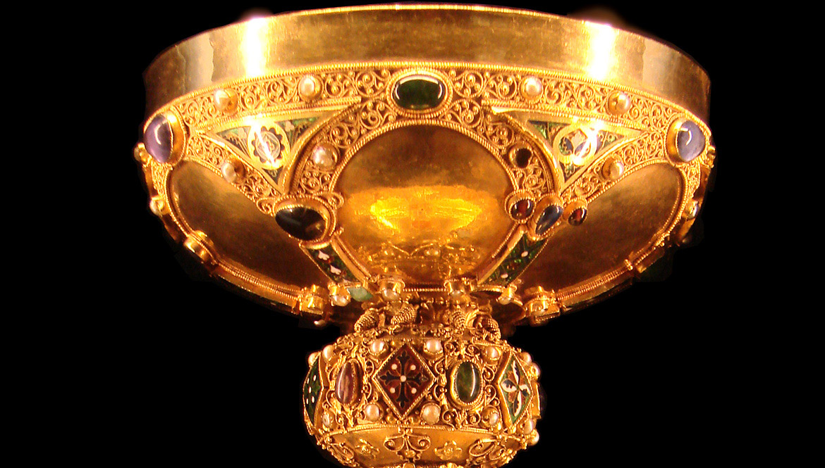
as taças com incenso

Slide 27
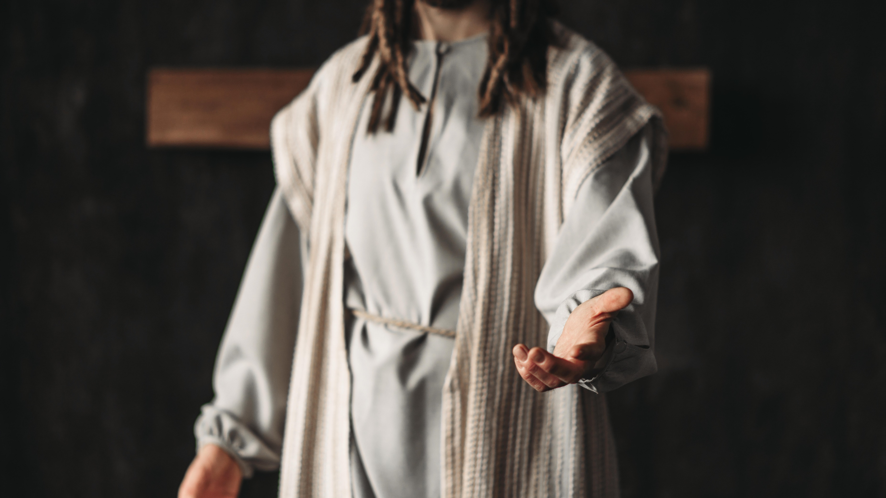
O Cordeiro é digno de ser adorado porque ele é o redentor

Slide 28
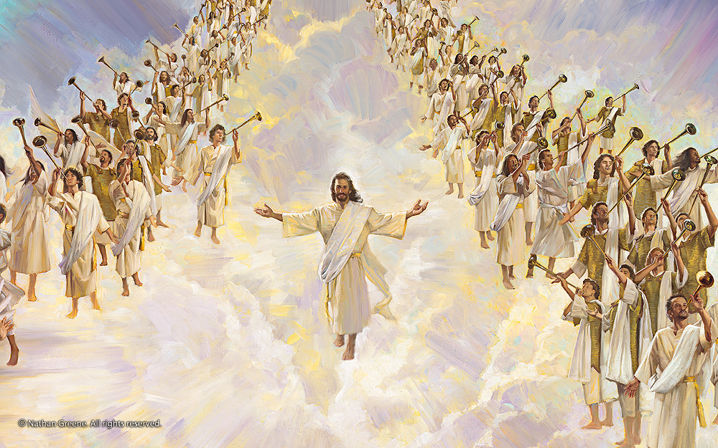
Quem se uniu aos seres vivos e aos anciãos em seu louvor ao Cordeiro? Ap.5: 11-12
7

Slide 29
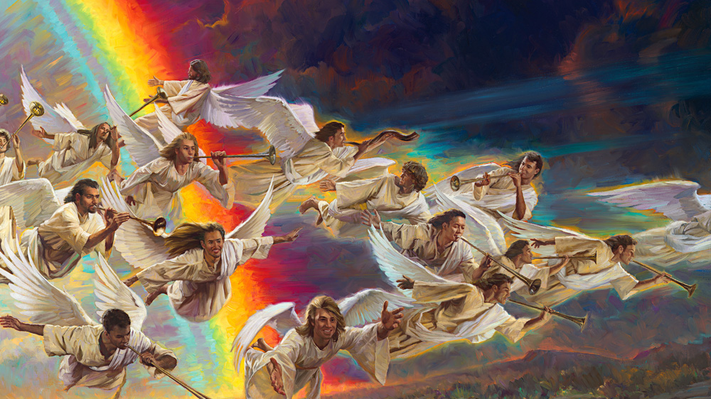
todos os anjos leais, milhões de milhões, se unem em louvor ao Cordeiro.

Slide 30
levar o livro é paralelo a tomar os sete atributos reais

Slide 31
Quão universal foi o louvor dos seres celestiais? Ap.5: 13-14
8

Slide 32
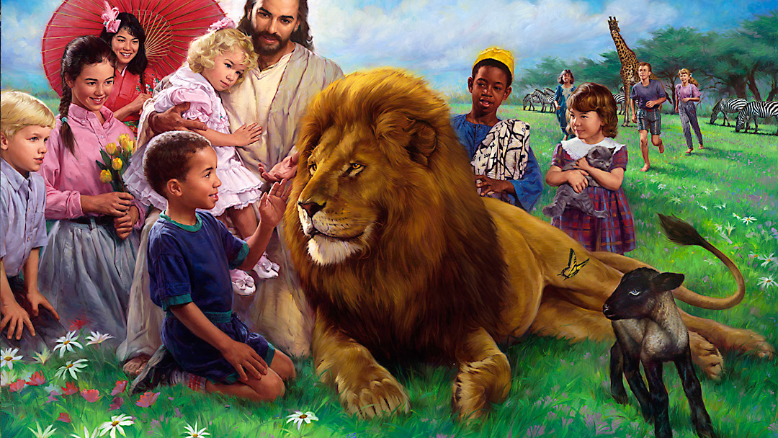
Neste louvor in crescendo, agora se une "toda criatura"

Slide 33
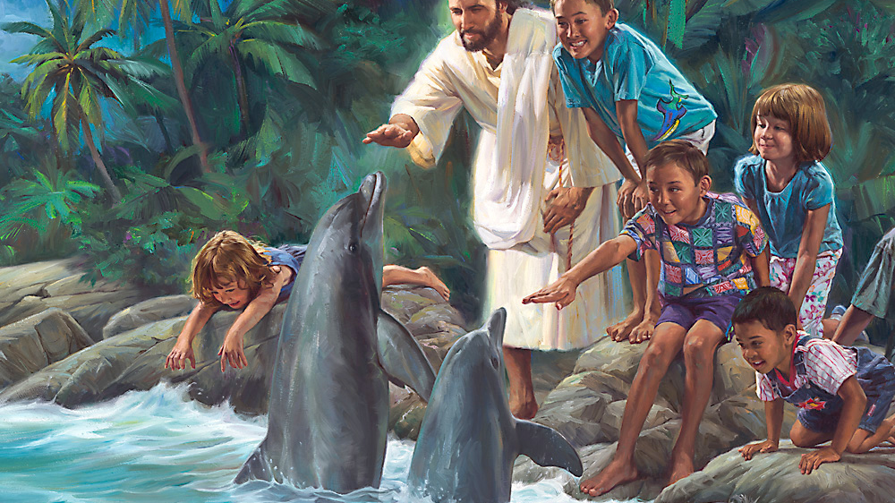
Esta linguagem também alude ao sábado, como um dia de adoração

Slide 34
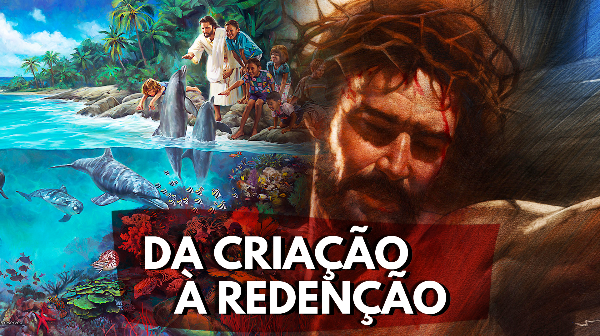

Slide 35
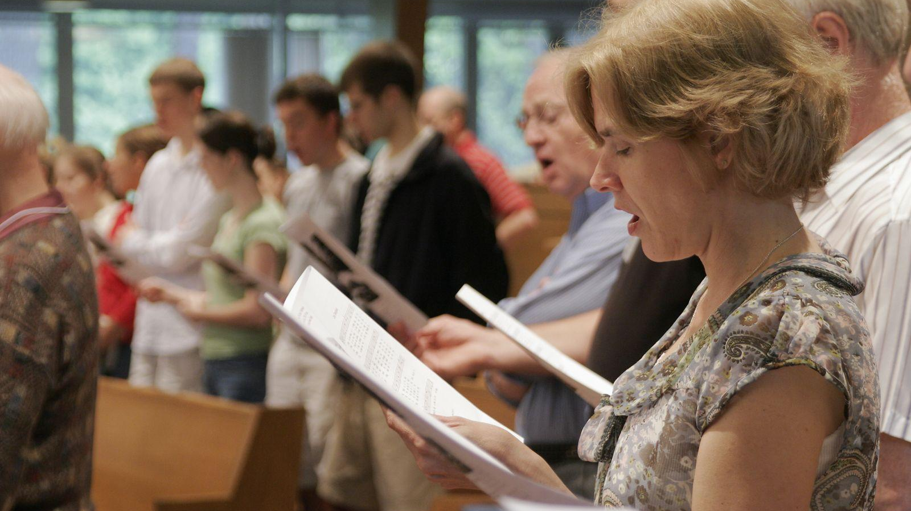
Eu convido você a se juntar a este louvor universal, já aqui na terra, e não só com o seu canto mas com sua obediência respeitando o verdadeiro dia que Deus estabeleceu para sua adoração.

